Slide 1
PROBLEM ÇÖZME YAKLAŞIMLARI

Slide 2
Bilgisayarların çok iyi çözdüğü problemler, algoritmik yapıda olanlardır yani adım adım işlemlerden oluşan yapılardır. Bu işlemler bilgisayarın anlayabileceği biçimde ifade edilir ve bilgisayar bu satırları sıra ile çalıştırır. Bilgisayarlar bizim konuştuğumuz dili bilemediğinden onlarla anlaşmamız için bizim onların konuştuğu dili öğrenmemiz gerekir.
4.1. Bilgisayar ile Nasıl İletişim Kurulur?

Slide 3
Bilgisayarın işletim sistemi, dili ve uygulamalarına ilişkin kurallara “söz dizimi” denir. Bir hata oluşursa buna “yazılım hatası”; hatayı bulup düzenleme işlemine ise “hata ayıklama” denir.

Slide 4
4.2. Çözümün Düzenlenmesi

Slide 5
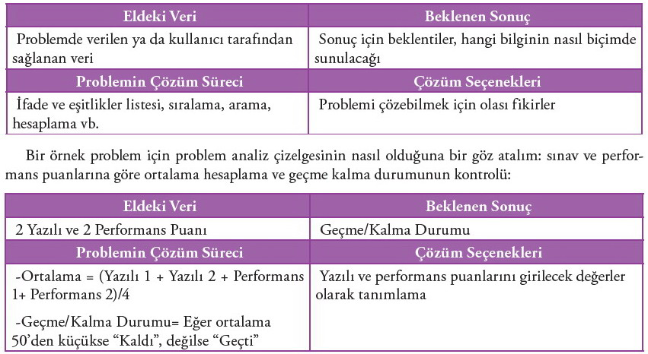
4.2.1. Problemin Analiz Çizelgesi
Problemi dört aşamada ele almak
1
2
3
4

Slide 6
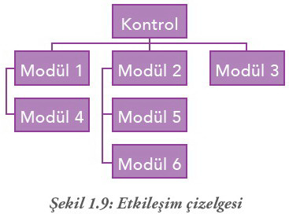
4.2.2. Etkileşim Çizelgesi Geliştirme
Çözüm sürecini modüllere ayırmak ve süreçteki modüllerin birbiri ile etkileşimini görmek için modülleri birleştirmektir.
Örnek, brüt maaş hesaplama problemi için etkileşim çizelgesi

Slide 7
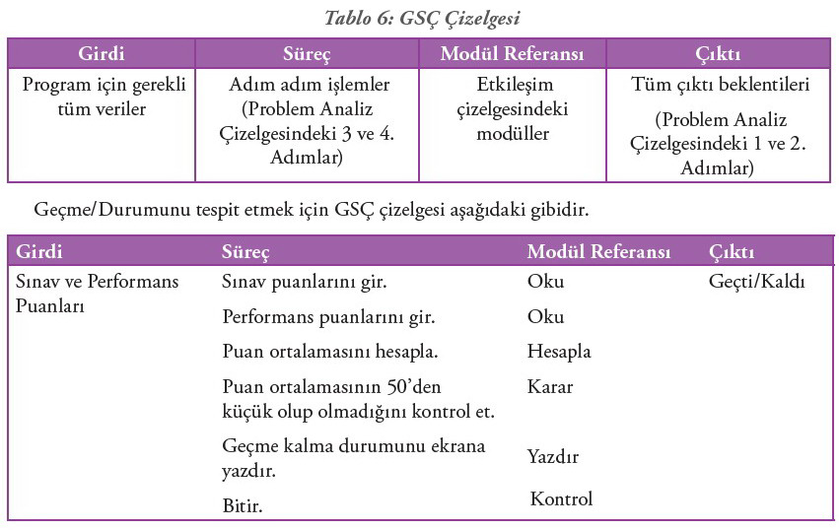
4.2.3. GSÇ Çizelgesi
4 bölümden oluşur:
girdi, süreç, modül referansı ve çıktı

Slide 8
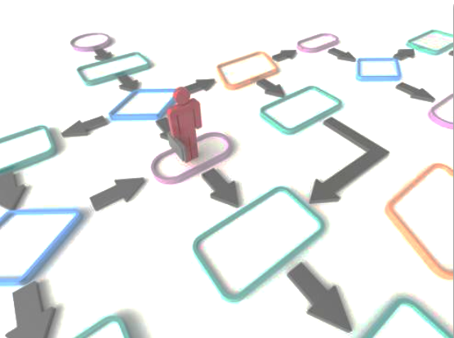
4.2.4. Algoritmalar
Bu çizelgeleri geliştirdikten sonraki adım, yapılacak işlemleri
bilgisayarın anladığı dilde yazabilmektir. Bu yönergeler “algoritma” olarak adlandırılır.
Algoritmayı oluşturmak, bilgisayarda problem çözme sürecinin en zor bölümüdür.

Slide 9
4.2.5. Akış Şemaları
Algoritma, bilgisayara hangi işlemi hangi sırada yapması gerektiğini söyleyen yönergeler bütünüdür.
Akış şeması ise algoritmanın görsel gösterimidir.

Slide 10
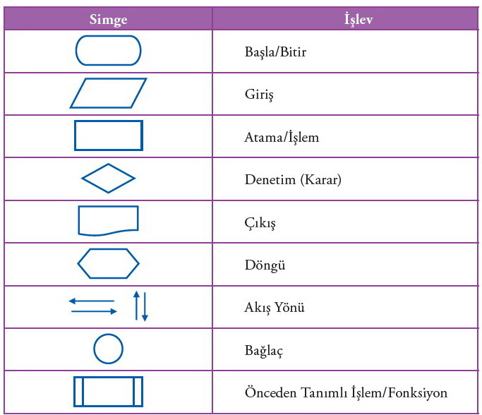
4.3. Algoritma Yönergeleri ve Akış Şeması Sembolleri

Slide 11
4.3. Algoritma Yönergeleri ve Akış Şeması Sembolleri
Akış şeması, bir problem çözümünün başlangıcından bitişine kadar olan süreci gösterir. Her bir simge, algoritmadaki bir işlemi ifade eder. Genellikle işlemler tek yönlü olmasına rağmen karar kutularından iki farklı ok çıkar. Bir karar simgesinden çıkan ok, bazı işlemlerin tekrarlanmasını sağlayabilir; böylece bir “döngü” oluşur.

Slide 12
Akış Şeması Oluşturma Kuralları
1. Yönergeler, simgelerin içine yazılmalıdır.
2. Hatırlatıcı bilgiler simgenin yanına yazılabilir. Böylece akış şeması ek açıklamalı bir şemaya dönüşür.
3. Bir akış şeması her zaman sayfanın başından başlar ve sonuna doğru gider. Eğer bir sayfaya sığmazsa bir ya da daha fazla bağlantı simgesi kullanılarak diğer sayfaya geçilebilir.
4. Akış şemasını çizmek için uygun yazılımlar kullanılırsa daha standart bir görünüm elde edilir.
5. Simgeler, içeriğindeki yazının rahatça okunabileceği kadar büyük yapılmalıdır.

Slide 13
4.4. Haricî ve Dâhilî Dokümantasyon
‘’En iyi Python kodu, yıllar sonra bile bakıldığında, ne yapılmak istendiğinin anlaşıldığıdır.’’
İyi programcılar, kodlar arasına açıklama satırları yazarlar. Bu açıklamalarla, kod üzerinde değişiklik yapılabilmesi daha kolaylaşır.
Bu şekilde, yazılıma ait “dâhilî dokümantasyon” oluşturulmuş olunur.
Kod satırları haricinde yazılımın kullanımına ve teknik gereksinimlere ait bilgilerden oluşan “haricî dokümantasyon” hazırlanır. Bu bilgiler, diğer kullanıcılar tarafından ortaya çıkan problemleri çözmek için kullanılır.

Slide 14
4.4. Haricî ve Dâhilî Dokümantasyon
Kod satırları haricinde yazılımın kullanımına ve teknik gereksinimlere ait bilgilerden oluşan belgelere “haricî dokümantasyon” denir.
Bu bilgiler, diğer kullanıcılar tarafından ortaya çıkan problemleri çözmek için kullanılır.
Readme , whatsnew, system requirements dosyaları gibi.

Slide 15
Çözümün Programlanması/Kodlanması
Akış şeması ve algoritmalar tamamlandıktan sonra istenilen bir programlama dili kullanılarak programın yazılması işlemine geçilir ki bu işleme “programlama” ya da “kodlama” adı verilir. Kodlama
sonucunda programın ne kadar hatasız çalıştığı, algoritmanın etkililiğine bağlıdır.

Slide 16
